Slide 1
Catch a Cat
途中経過プレゼン
ぎんちゃん

Slide 2
ゲーム概要
花子ちゃんの飼い猫タマが逃げ出した！
友達の太郎、ひろきと警察官の4人で
追いかけろ！
2

Slide 3
ルール
タマと花子達は交互に動く
一回に動けるのは一人だけ
警察は２マス進める
15ターン以内に捕まえたら花子の勝ち

Slide 4
ルール
憧れ
ペット
餌付け
兄弟
好き
好き
ライバル

Slide 5
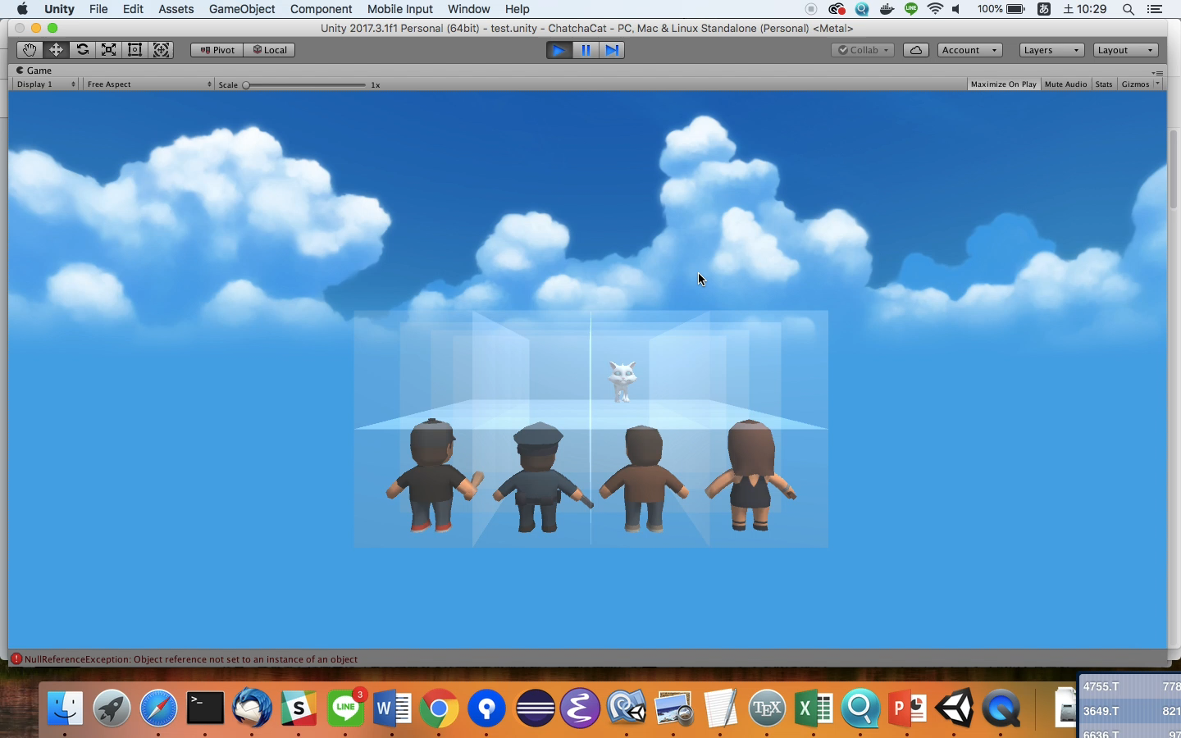
ゲーム画面（開発中）

Slide 6
今後の予定
猫の逃げ方をもう少し賢くする
オープニング、エンディング画面
移動アニメーション
移動のパラメータ

